Slide 1
Моя семья – моя опора!
Выполнила: Колесова Ульяна
ученица 6 класса
МАОУ «Моховская ООШ»
Руководитель: Яшенькина Л.Ю.

Slide 2
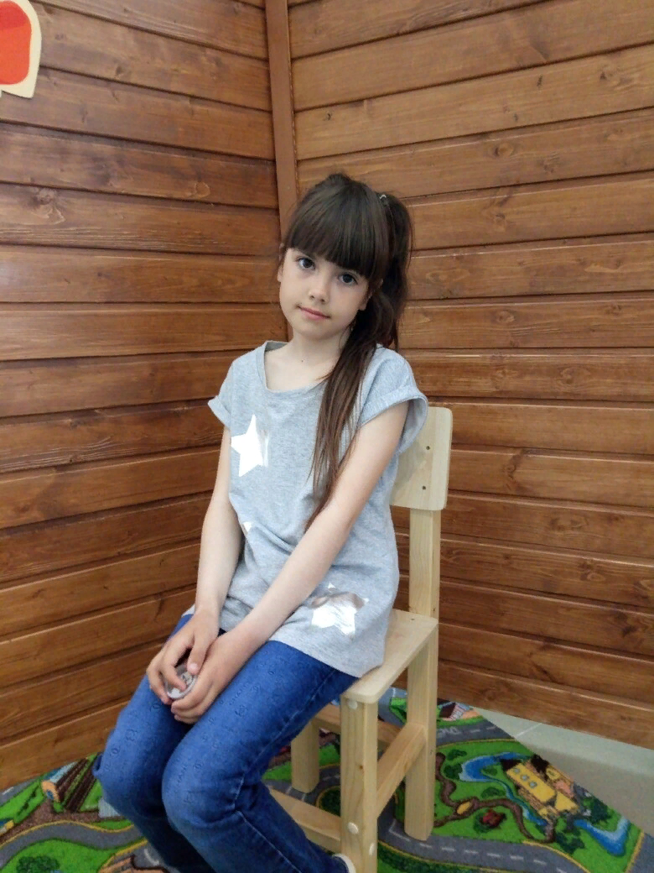
О себе
Меня зовут Колесова Ульяна Кирилловна. Я родилась 12 июня 2009 года в селе Моховом.
Мне нравится рисовать и слушать музыку. Рисование мне помогает расслабиться и отвлечься от негативных мыслей. С помощью рисования можно бороться со страхами, гневом, улучшить своё эмоциональное состояние. Рисование - это доступный вид творчества, независимо от умений, способностей и возраста. Можно начать рисовать, имея под рукой, лист бумаги и карандаш.

Slide 3
Мои достижения
Сейчас я вам расскажу о своих заслугах и достижениях. В жизни люди добиваются определённых результатов в каком-либо виде деятельности. Некоторые сильны в каком-то одном направлении, а есть люди, которые развивают в себе способность быть идеальным во всех сферах. Они участвуют в разных мероприятиях, конкурсах, соревнованиях, олимпиадах. Я отношусь именно к этому типу людей. Мне хочется всё попробовать, поучаствовать везде, как говорится, взять от жизни по максимум.
Моё главное достижение-хорошая учёба.
С 1-6 класс учусь хорошо. Горжусь этим!
Ежегодно успешно участвую в образовательных событиях разного уровня-олимпиады, конкурсы, соревнования.

Slide 4
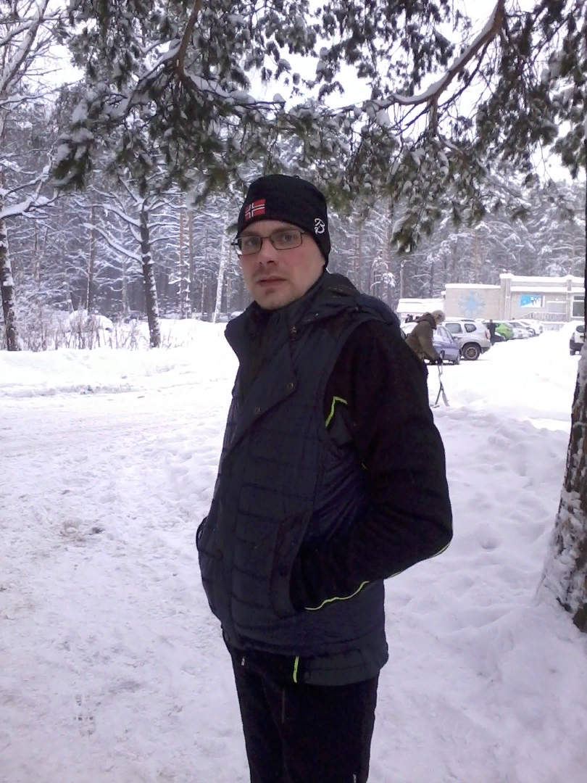
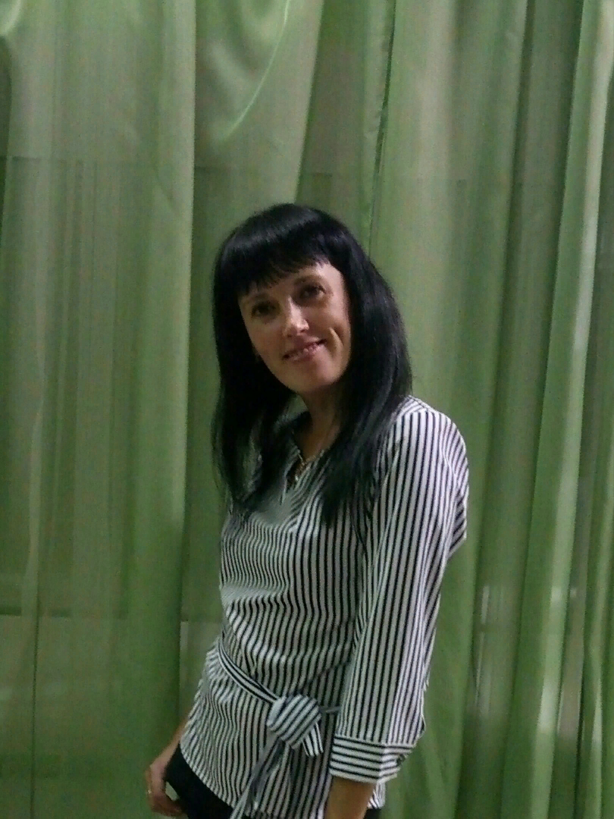
О родителях
Мама-Колесова Евгения Викентьевна. Ей 38 лет. Она работает поваром в детском саду.
Папа-Колесов Кирилл Михайлович. Ему 37 лет. Занимается отделочными работами.

Slide 5
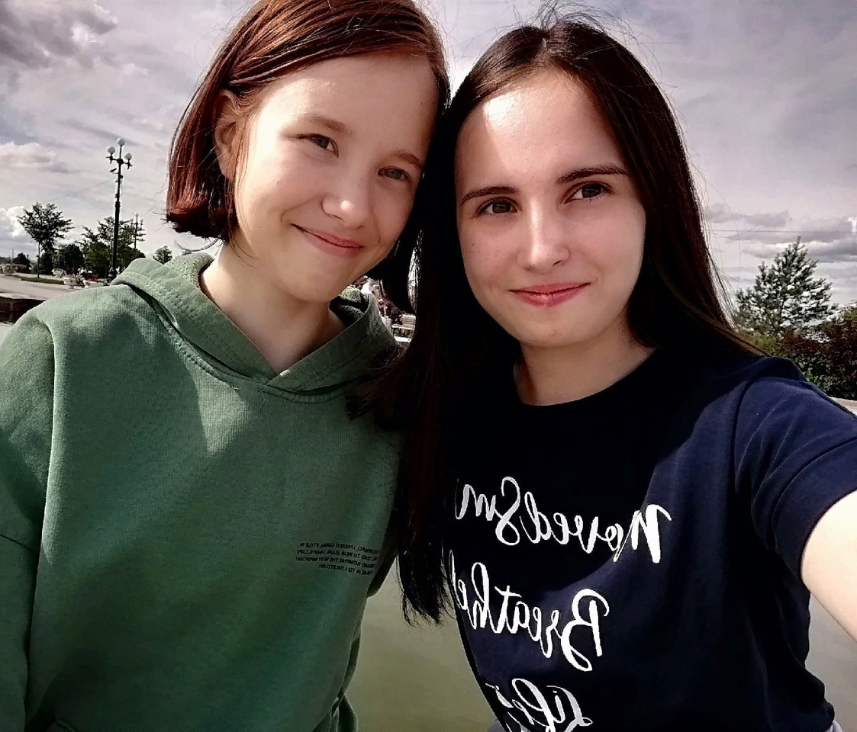
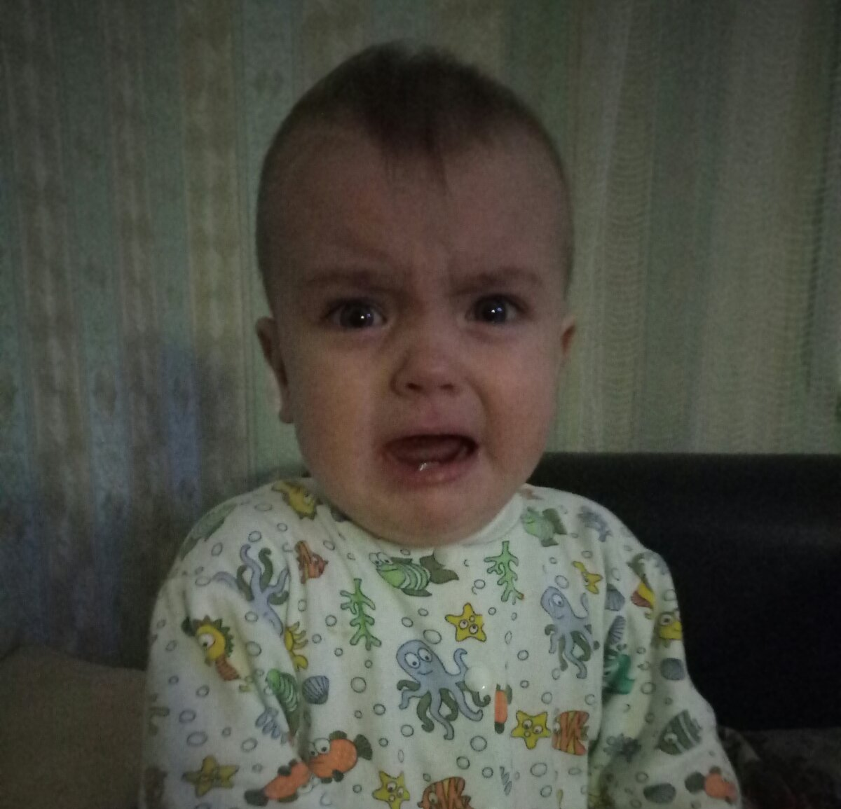
О сёстрах и братьях
Мою сестру зовут Карина. Ей 17 лет.Выпускница Моховской школы. Сейчас учиться в Сельскохозяйственном коллежде на специальность правоохранительная деятельность.
Также у меня есть младший брат Гриша.Ему 2 года.

Slide 6
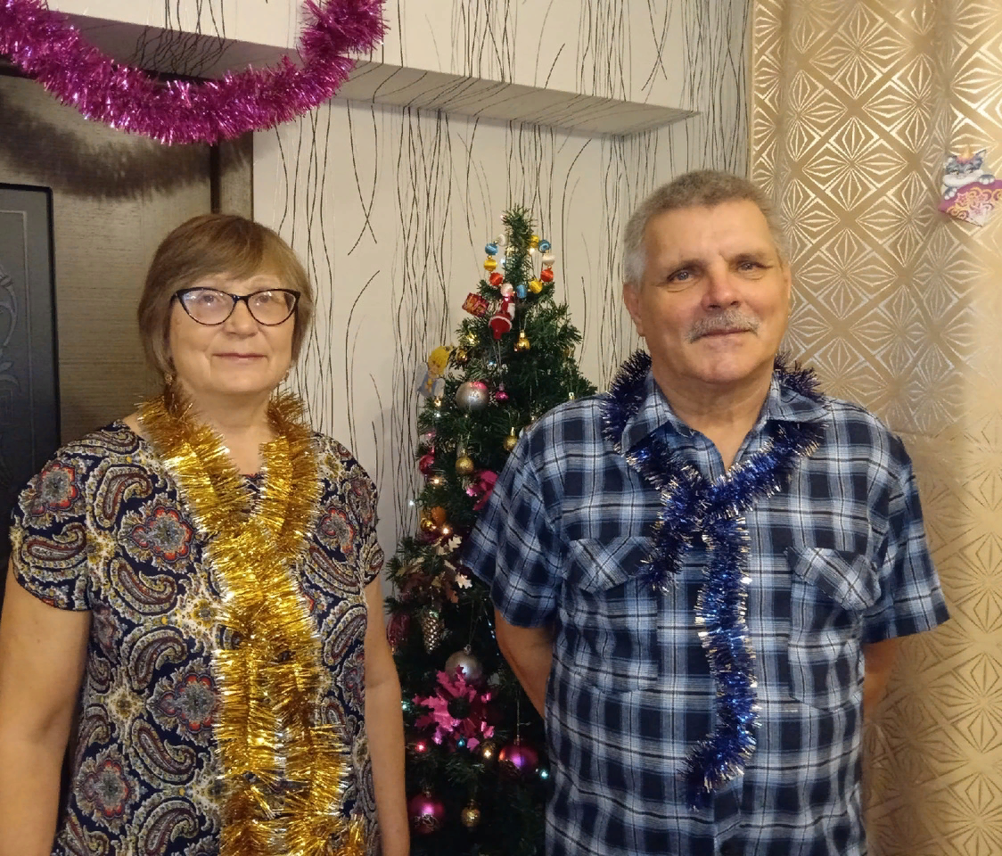
О бабушке и дедушке

Slide 7
Мою бабушку зовут Колесова Ольга Аркадьевна. Ей 64 года. Раньше она работала воспитателем детского сада.
Моего дедушку зовут Колесов Михаил Борисович. Ему 61 год. Работал нефтяником.

Slide 8
Мудрое высказывание о предках
Я согласна с высказыванием А.С.Пушкина.
Без корня и полынь не растет- каждый человек, подобно растению имеет свои корни, и корни эти — его семья, дом, Родина. Как растению нельзя жить без корней, так и человеку нельзя без дома, без Родины.

Slide 9
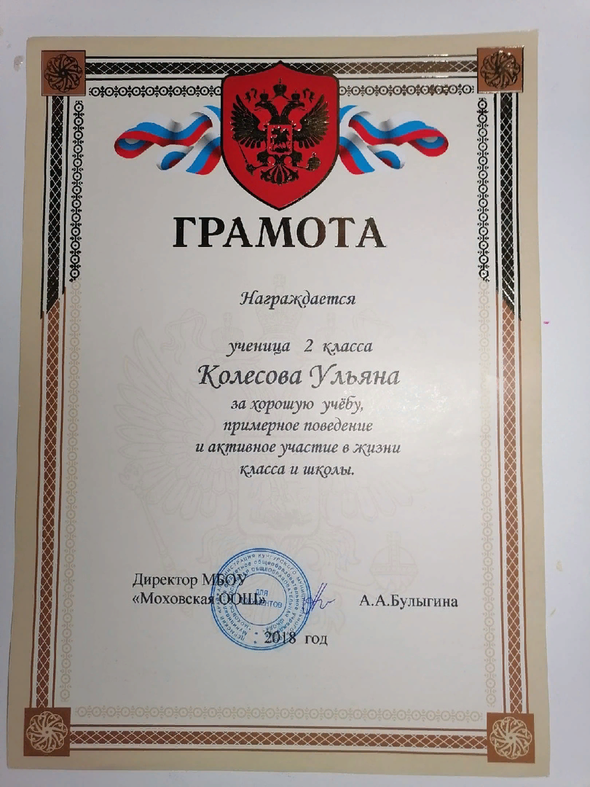
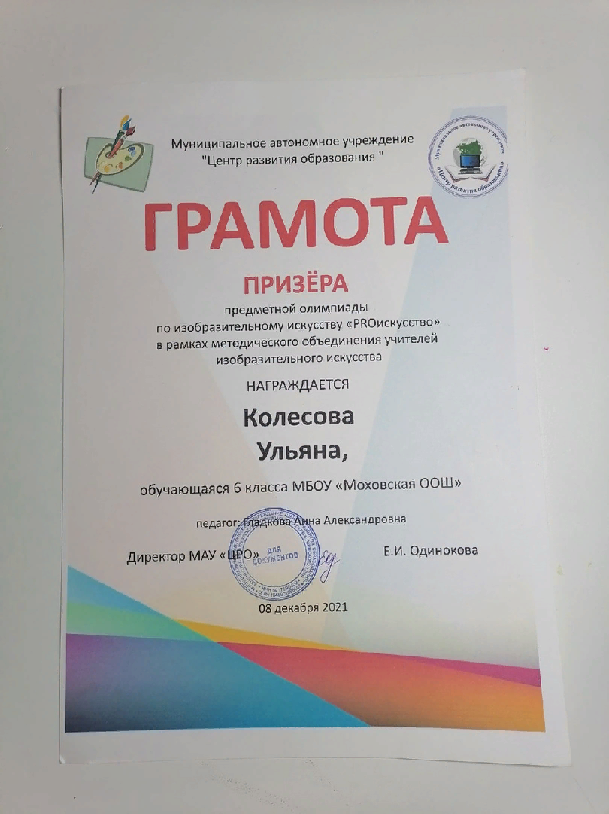
Мои грамоты
Я получила эту грамоту за хорошую учёбу,примерное поведение и активное участие в жизни класса и школы в 2018 году.
Также я получила грамоту "призёра" за участие в предметной олимпиаде по изобразительному искутву "PROискусство"в 2021 году заняв 3 место.

Slide 10
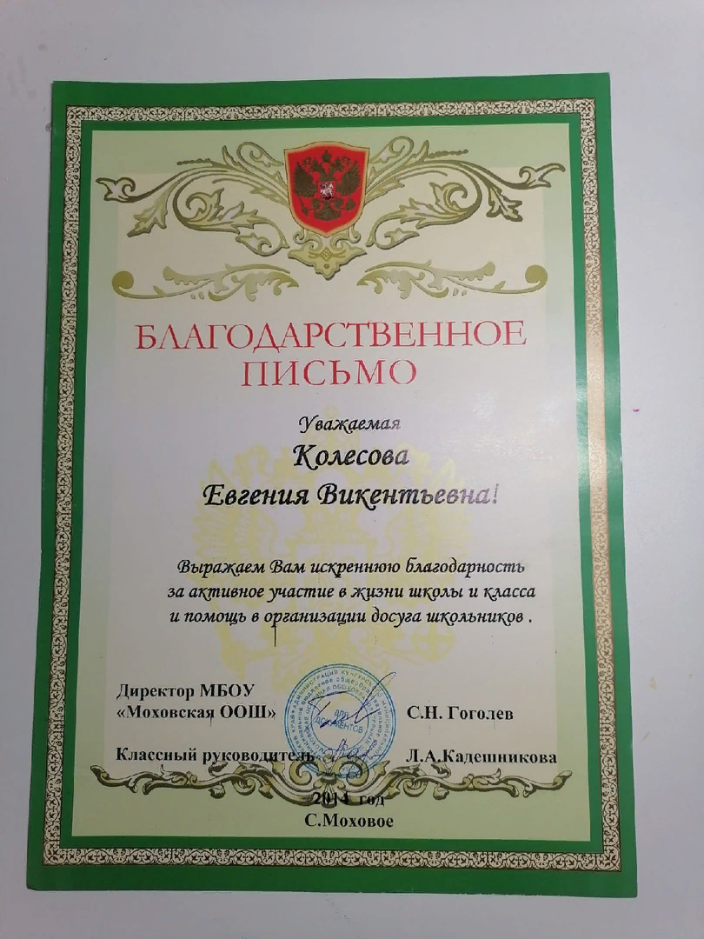
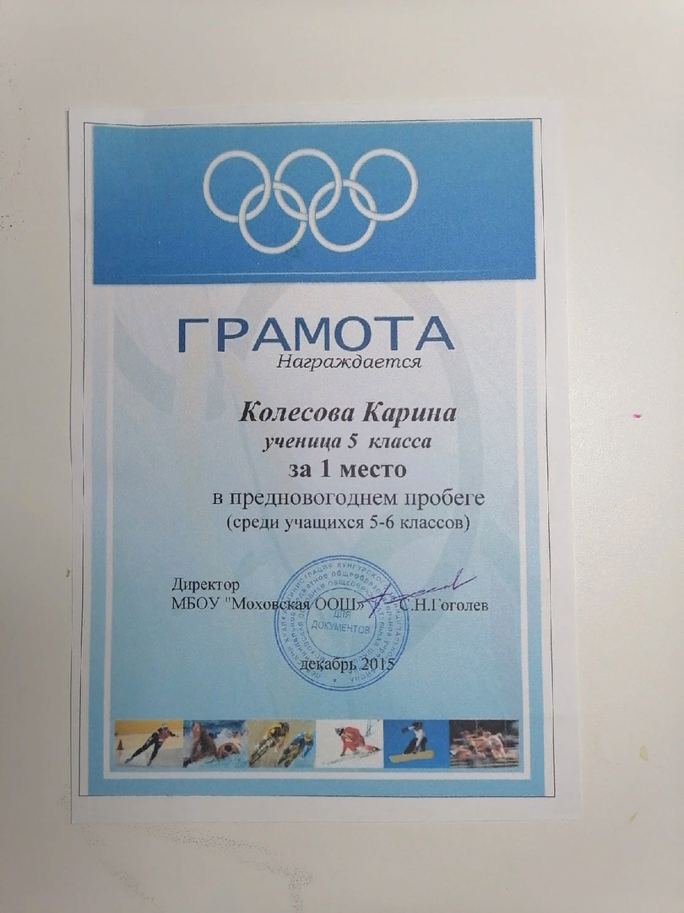
Грамоты моей семьи.
Моя мама получила блогадарственное письмо за активное участие в жизни школы и класса и помощь в организации досуга школьников в 2014 году.
Моя сестра получила грамоту за 1 место в предновогоднем побеге в 2015 году.

Slide 11
Вывод:
Семья - это группа людей, связанных родственными отношениями. Для меня семья это самые дорогие и близкие люди, которые всегда меня ждут и любят. Моя семья – это моя опора.

Slide 12
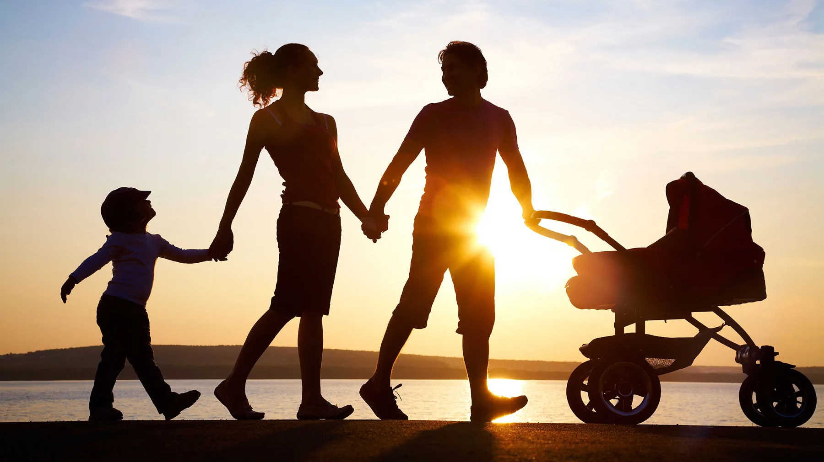
Спасибо за внимание!

